Slide 1
Sequential Logic Circuit
(序向邏輯電路)

Slide 2
有限狀態機器(Finite State Machine)
Mealy Machine
  輸出和現在輸入與記憶性電路狀態有關
Moore Machine
  輸出和現在輸入無關

Slide 3
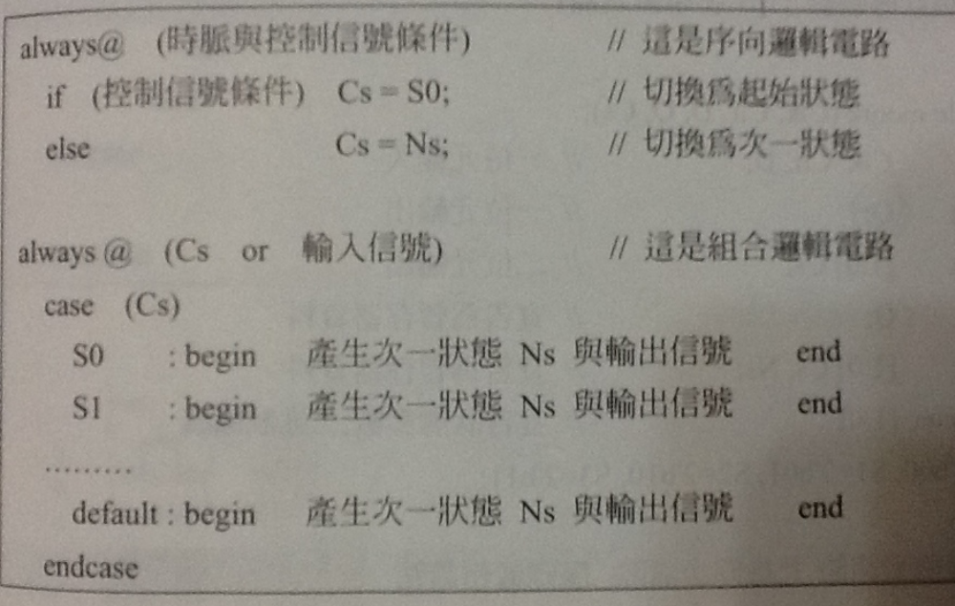
有限狀態機器撰寫

Slide 4
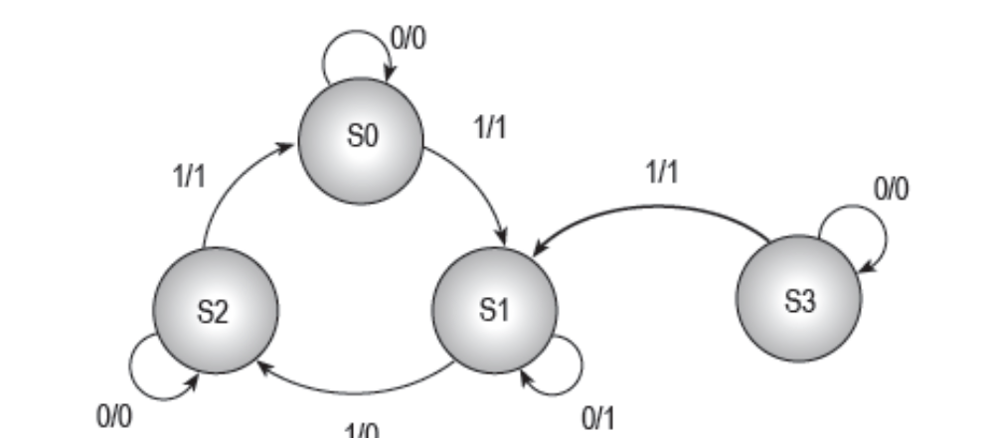
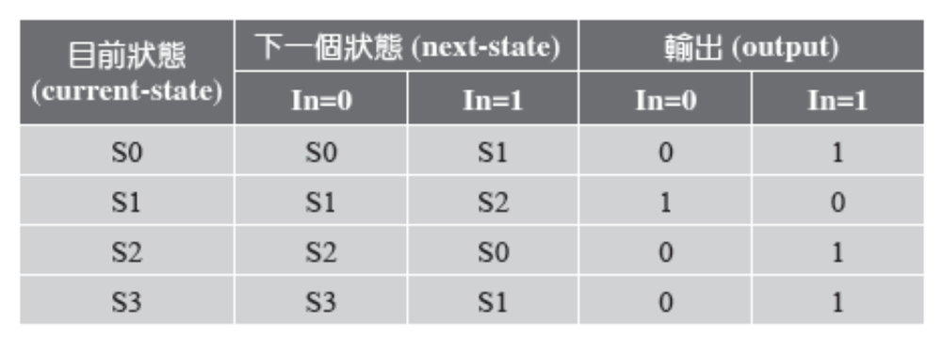
Mealy Machine

Slide 5
Mealy Machine
module Mealy_FSM(Clock, Reset, In, Out);
input Clock, Reset, In;
output [1:0] Out;
reg [1:0] Out;
reg [1:0] State, NextState;
parameter S0=2'b00, S1=2'b01, S2=2'b10, S3=2'b11;
// Current state register (flip-flops) ====================
always @(posedge Clock or posedge Reset)
begin
if(Reset)
State <= S0;
else
State <= NextState;
end
// Next state logic & Output logic (combinational ckt) ======

Slide 6
Mealy Machine
always @(In or State)
begin
case(State)
S0: begin
if(In == 1)
begin
NextState = S1;
Out = 1;
end
else
begin
NextState = S0;
Out = 0;
end
end
S1:begin
if(In == 1)
begin
NextState = S2;
Out = 0;
end
else
begin
NextState = S1;
Out = 1;
end
end
S2: begin
if(In == 1)
begin
NextState = S0;
Out = 1;
end
else
begin
NextState = S2;
Out = 0;
end
end
S3: begin
if(In == 1)
begin
NextState = S1;
Out = 1;
end
else
begin
NextState = S3;
Out = 0;
end
end
endcase
end
endmodule

Slide 7
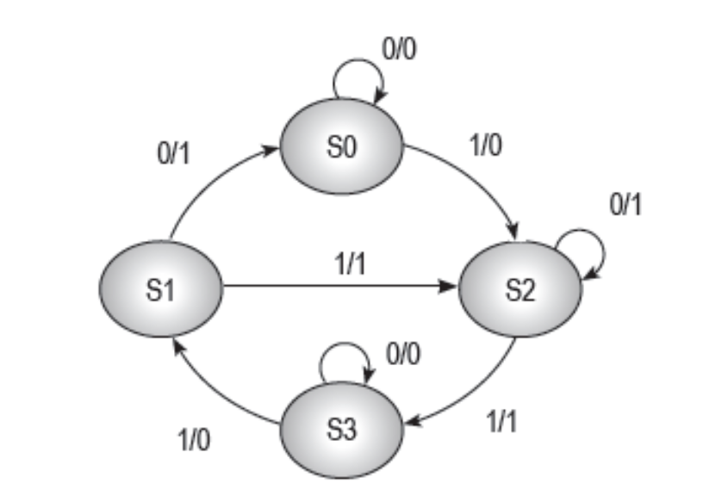
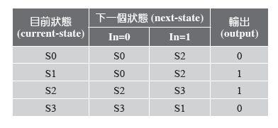
Moore Machine

Slide 8
Moore Machine
// Next state logic (combinational ckt) ======
always @(In or State)
begin
case(State)
S0: begin
if(In == 1)
NextState = S2;
else
NextState = S0;
end
S1:begin
if(In == 1)
NextState = S2;
else
NextState = S0;
end
S2: begin
if(In == 1)
NextState = S3;
else
NextState = S2;
end
S3: begin
if(In == 1)
NextState = S1;
else
NextState = S3;
end
endcase
end
module Moore_FSM(Clock, Reset, In, Out);
input Clock, Reset, In;
output [1:0] Out;
reg [1:0] Out;
reg [1:0] State, NextState;
parameter S0=2'b00, S1=2'b01, S2=2'b10, S3=2'b11;
// Current state register (flip-flops) ==================
always @(posedge Clock or posedge Reset)
begin
if(Reset)
State <= S0;
else
State <= NextState;
end

Slide 9
Moore Machine
// Output logic (combinational ckt) ===========
always @(State)
begin
case(State)
S0:Out = 0;
S1:Out = 1;
S2:Out = 1;
S3:Out = 0;
endcase
end
endmodule

Slide 10
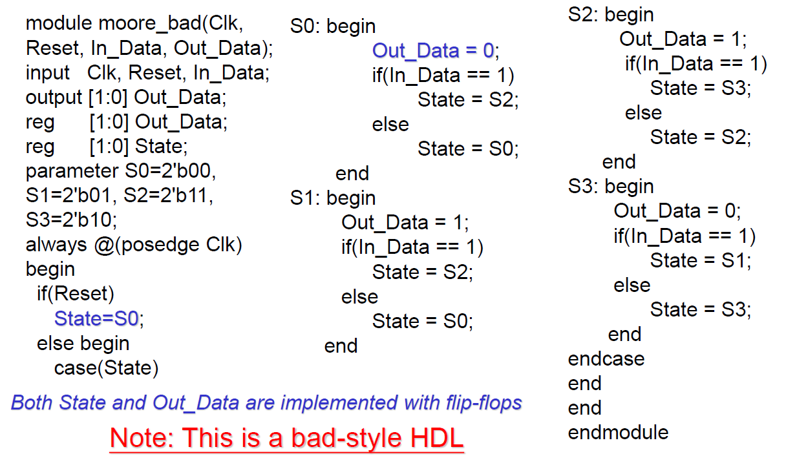
Moore Machine
From P.-Y. Chen (ncku)

Slide 11
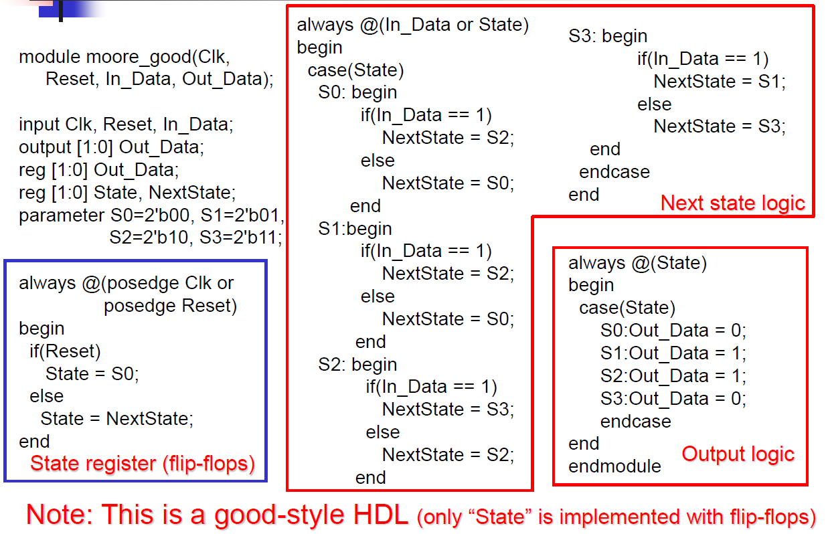
Moore Machine
From P.-Y. Chen (ncku)

Slide 12
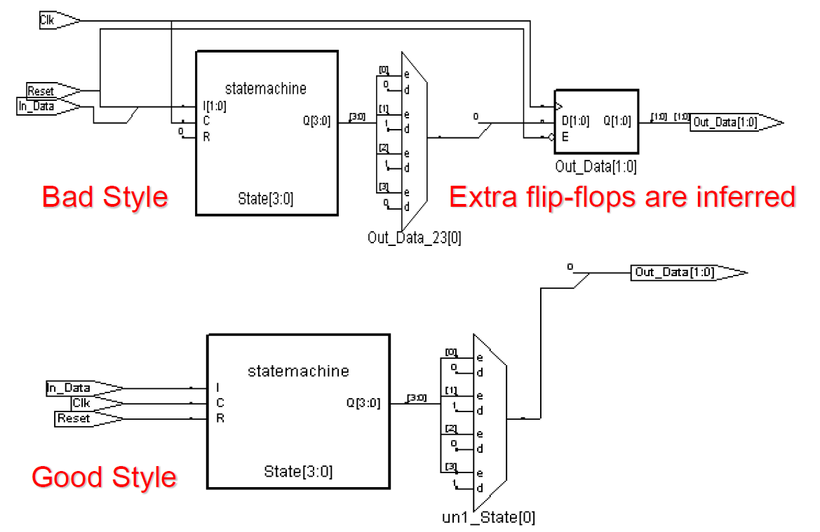
Moore Machine
From P.-Y. Chen (ncku)

Slide 13
範例:101字序偵測器
狀態定義
  A:初始狀態(S0)
  B:認知1狀態(S1)
  C:認知10狀態(S2)
 | NS, Z
PS | X=0 | X=1
A | A,0 | B,0
B | C,0 | B,0
C | A,0 | B,1
0/0
Mealy Machine
A
1/0
0/0
B
1/1
C
1/0
0/0

Slide 14
範例:101字序偵測器
 | NS
PS | X=0 | X=1 | Z
A | A | B₀ | 0
B₀ | C | B₀ | 0
B₁ | C | B₀ | 1
C | A | B₁ | 0
Moore Machine
0
A/0
1
B₀/0
1
B₁/1
A,C齊次
B非齊次
1
0
0
0
C/0
1

Slide 15
Moore Machine
module moore_101 (Clk, Clr, D, Q, Cs);
input Clk, Clr, D; // 一位元輸入
output Q; // 一位元輸出
output [1:0] Cs; // 二位元輸出
reg Q; // 宣告為暫存器資料
reg [1:0] Cs; // 宣告為暫存器資料
parameter [1:0] // 宣告狀態參數,二進制編碼
S0=2'b00, S1=2'b01, S2=2'b10, S3=2'b11;
// 上緣觸發時脈,上緣同步清除, 序向邏輯電路
always@ (posedge Clk)
if (Clr) // 切換為起始狀態
begin
Cs = S0; Q = 0;
end
else

Slide 16
case (Cs)
S0 : if (D == 0)
Cs = S0;
else
Cs = S1;
S1 : if (D == 0)
Cs = S2;
else
Cs = S1;
S2 : if (D == 0)
Cs = S0;
else
begin
Q = 1; Cs = S3;
end
S3 : begin
Q = 0;
if (D == 0)
Cs = S2;
else
Cs = S1;
end
endcase
endmodule

Slide 17
Mealy Machine
module mealy (Clk, Clr, D, Q, Cs);
input Clk, Clr, D; // 一位元輸入
output Q; // 一位元輸出
output [1:0] Cs; // 二位元輸出
reg Q; // 宣告為暫存器資料
reg [1:0] Cs, Ns; // 宣告為暫存器資料
parameter [1:0] // 宣告狀態參數, Gray 編碼
S0=2'b00, S1=2'b01, S2=2'b11;
// 上緣觸發時脈,上緣同步清除, 序向邏輯電路
always@ (posedge Clk)
if (Clr) Cs = S0; // 切換為起始狀態
else Cs = Ns; // 切換為次一狀態

Slide 18
Mealy Machine
always @ (Cs or D)
case (Cs)
S0 : if (D == 0)
begin Ns = S0; Q = 0; end
else
begin Ns = S1; Q = 0; end
S1 : if (D == 0)
begin Ns = S2; Q = 0; end
else
begin Ns = S1; Q = 0; end
S2 : if (D == 0)
begin Ns = S0; Q = 0; end
else
begin Ns = S1; Q = 1; end
endcase
endmodule

Slide 19
練習
使用Verilog完成一個Moore機，其輸入、輸出與狀態變化如下所示：
目前狀態(current-state) | 下一個狀態(next-state) |  | 輸出 (output)
 | In=0 | In=1
S0 | S0 | S1 | 0
S1 | S0 | S2 | 0
S2 | S3 | S4 | 1
S3 | S4 | S3 | 0
S4 | S1 | S5 | 1
S5 | S2 | S5 | 0

Slide 20
練習
使用Verilog完成一個Mealy機，其輸入、輸出與狀態變化如下所示：
目前狀態(current-state) | 下一個狀態(next-state) |  | 輸出(output)
 | In=0 | In=1 | In=0 | In=1
S0 | S0 | S1 | 0 | 0
S1 | S1 | S2 | 0 | 1
S2 | S2 | S4 | 0 | 1
S3 | S3 | S5 | 1 | 0
S4 | S5 | S0 | 0 | 0
S5 | S4 | S3 | 1 | 1

Slide 21
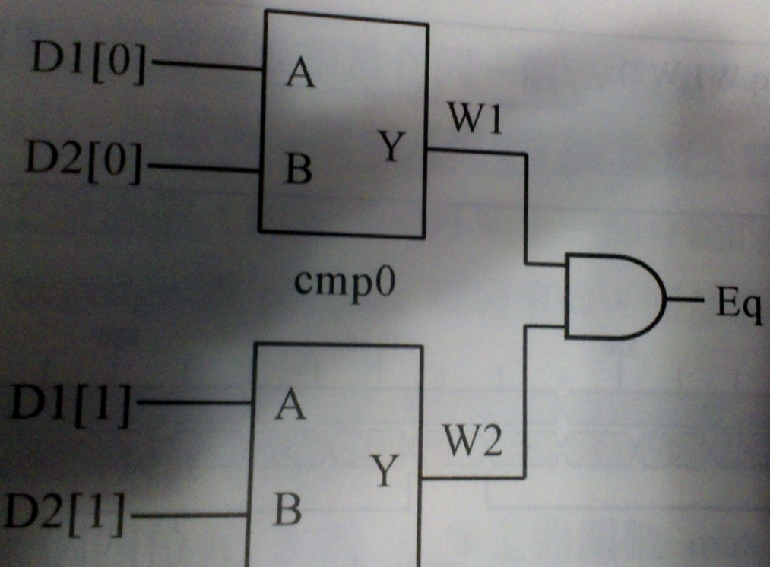
自訂邏輯電路
// 比較是否相等
// 設計自訂邏輯閘
primitive cmp (Y,A,B);
input A,B; // 一位元輸入
output Y; // 一位元輸出
table // 宣告真值表
// A B : Y
0 0 : 1;
0 1 : 0;
1 0 : 0;
1 1 : 1;
x ? : x;
? x : x;
endtable
endprimitive
只能允許一個輸出
耗損硬體資源(存真值表)
不適用於大型邏輯電路
最好所以狀態均需定義

Slide 22
自訂邏輯電路
// 父層電路模組
module eq (D1,D2,Eq);
input [1:0] D1,D2; // 二位元輸入
output Eq; // 一位元輸出
wire W1,W2; // 宣告為連線資料
cmp cmp0 (W1,D1[0],D2[0]);
cmp cmp1 (W2,D1[1],D2[1]);
and and1 (Eq,W1,W2);
endmodule

Slide 23
0~999BCD計數器(同步)
module BCD999_1 (Clk,Clr,Q);
input Clk,Clr; // 一位元輸入
output [11:0] Q; // 十二位元輸出
reg [11:0] Q; // 宣告為暫存器資料
always@(posedge Clk)
if (Clr || Q == 12'h999) // 等於 999
Q = 0; // 全部歸零
else
if (Q[7:0] == 8'h99) // 99,199...899
begin
Q[11:8] = Q[11:8]+1; // 百位數加一
Q[7:0]=0; // 十位數與個位數歸零
end
else
if (Q[3:0] == 4'h9) // 9,19...89
begin
Q[7:4] = Q[7:4]+1; // 十位數加一
Q[3:0]=0; // 個位數歸零
end
else
Q[3:0] = Q[3:0]+1; // 個位數加一
endmodule

Slide 24
0~999BCD計數器(非同步)
module BCD (Clk_i, Clr, Cnt, Clk_o);
input Clk_i,Clr; // 一位元輸入
output [3:0] Cnt; // 四位元輸出
output Clk_o; // 一位元輸出
reg [3:0] Cnt; // 宣告為暫存器資料
// 除 10 (0 ~ 9)
always@ (posedge Clk_i or posedge Clr)
if (Clr || Cnt == 9) // 除 10
Cnt = 0;
else
Cnt = Cnt + 1;
assign Clk_o = ~(Cnt[3] & ~Cnt[2] & ~Cnt[1] & Cnt[0]); // = 9 時
endmodule

Slide 25
0~999BCD計數器(非同步)
module BCD999_2 (Clk,Clr,Q);
input Clk,Clr; // 一位元輸入
output [11:0] Q; // 十二位元輸出
wire Clk1,Clk2,Clk3; // 宣告為連接線資料
// 產生計數值
BCD BCD1 (Clk , Clr, Q[ 3:0], Clk1);
BCD BCD2 (Clk1, Clr, Q[ 7:4], Clk2);
BCD BCD3 (Clk2, Clr, Q[11:8], Clk3);
endmodule

Slide 26
時分秒計時器
module timer1 (Clk10M, Clr, H, M, S);
input Clk10M,Clr; // 一位元輸入
output [7:0] H,M,S; // 八位元輸出
reg [7:0] H,M,S; // 宣告為暫存器資料
reg [23:0] Q; // 宣告為暫存器資料
reg Clk1; // 宣告為暫存器資料
// 除頻得 1Hz
always@ (posedge Clk10M)
begin
if (Clr || Q == 9999999) // 除 10M
Q = 0;
else
Q = Q + 1;
Clk1 = Q[23];
end

Slide 27
時分秒計時器
always@(posedge Clk1) // 時脈為 1 Hz
if (Clr) // 全部歸零
begin H = 0; M = 0; S = 0; end
else if ({H,M,S} == 24'h235959) // 等於 23:59:59
{H,M,S} = 0;
else if ({H[3:0],M,S} == 20'h95959) // 等於 X9:59:59
begin
H[7:4] = H[7:4] + 1;
H[3:0] = 0;
M = 0; S = 0;
end
else if ({M,S} == 16'h5959) // 等於 XX:59:59
begin
H[3:0] = H[3:0] + 1;
M = 0; S = 0;
end
else if ({M[3:0],S} == 12'h959) // 等於 XX:X9:59
begin
M[7:4] = M[7:4] + 1;
M[3:0] = 0;
S = 0;
end

Slide 28
時分秒計時器
else if (S == 8'h59) // 等於 XX:XX:59
begin
M[3:0] = M[3:0] + 1;
S = 0;
end
else if (S[3:0] == 4'h9) // 等於 XX:XX:X9
begin
S[7:4] = S[7:4] + 1;
S[3:0] = 0;
end
else
S[3:0] = S[3:0] + 1;
endmodule

Slide 29
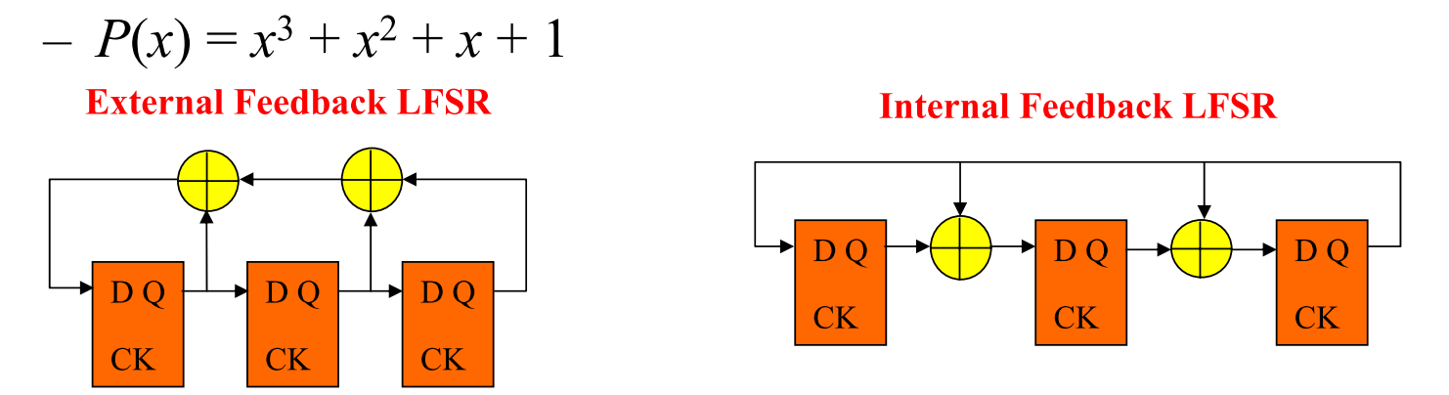
虛擬亂數產生器
(Pseudo Random Pattern Generator)
使用線性回授移位暫存器(Linear Feedback Shift Register, LFSR)
週期為2^{N}-1

Slide 30
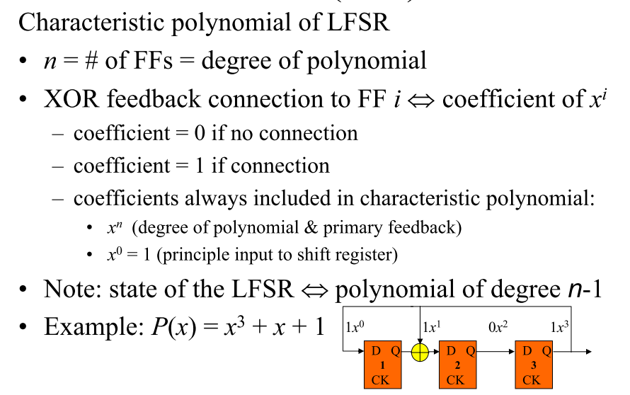
LFSR

Slide 31
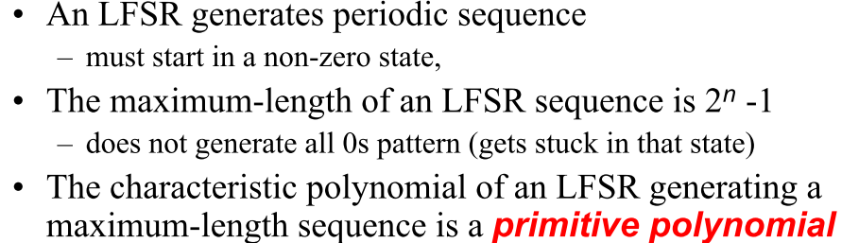
LFSR

Slide 32
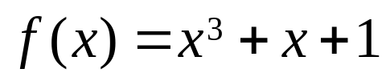
虛擬亂數產生器
(Pseudo Random Pattern Generator)
module lfsr (Clk,Clr,Q);
input Clk,Clr; // 一位元輸入
output [2:0] Q; // 三位元輸出
reg [2:0] Q; // 宣告為暫存器資料
// 上緣觸發時脈,上緣同步清除
always@ (posedge Clk)
if (Clr)
Q = 3'b100;
else
Q = {Q[1:0],Q[0] ^ Q[2]};
endmodule
External

Slide 33
隨機存取記憶體(RAM)
module ram (Cs,We,Addr,Di,Do);
parameter Words = 4;
parameter Bits = 8;
input Cs,We; // 一位元輸入
input [1:0] Addr; // 二位元輸入
input [Bits-1:0] Di; // 八位元輸入
output [Bits-1:0] Do; // 八位元輸出
reg [Bits-1:0] Do; // 八位元輸出
reg [Bits-1:0] Ram [Words-1:0]; // 宣告為暫存器資料
always@ (negedge Cs)
if (We) // 寫入
begin
Ram[Addr] = Di;
Do = 8'bz;
end
else // 讀出
Do = Ram[Addr];
endmodule

Slide 34
隨機存取記憶體(RAM): 位元擴充
// 具有6個字組, 每個字組有6個位元的隨機存取記憶體
module RAM_Word6_Bit6 (CS, RW, Address, D_In, D_Out);
input CS, RW;
input [2:0] Address;
input [5:0] D_In;
output [5:0] D_Out;
wire [5:0] D_Out;
// 引用2個具有6個字組, 每個字組有3個位元的隨機存取記憶體
RAM_Word6_Bit3 My1_RAM_Word6_Bit3 (CS, RW, Address, D_In[2:0], D_Out[2:0]);
RAM_Word6_Bit3 My2_RAM_Word6_Bit3 (CS, RW, Address, D_In[5:3], D_Out[5:3]);
endmodule

Slide 35
隨機存取記憶體(RAM): 位元擴充
具有6個字組, 每個字組有個3位元的記憶體模組
module RAM_Word6_Bit3 (CS, RW, Address, Data_In, Data_Out);
parameter Words = 6;
input CS, RW;
input [2:0] Address;
input [2:0] Data_In;
output [2:0] Data_Out;
reg [2:0] RAM_Data[Words-1:0];
reg [2:0] Data_Out;
always @(negedge CS)
begin // 負緣觸發, 選擇到此晶片
if (RW == 1'b0) // 讀取
begin
Data_Out = RAM_Data[Address[2:0]];
end
else
begin
if (RW == 1'b1) // 寫入
begin
RAM_Data[Address[2:0]] = Data_In;
end
else
Data_Out = 3'bz; // 高阻抗 (High Impedance)
end
end
endmodule

Slide 36
隨機存取記憶體(RAM): 字組擴充
// 具有8個字組, 每個字組有3個位元的隨機存取記憶體
module RAM_Word8_Bit3 (RW, CS, Address, D_In, D_Out);
input RW, CS;
input [1:0] Address;
input [2:0] D_In;
output [2:0] D_Out;
reg [2:0] D_Out;
wire Not_CS;
wire [2:0] D_Out_1;
wire [2:0] D_Out_2;
// 作 Invert Chip Select 訊號
assign Not_CS = !CS;
// 引用2個具有4個字組, 每個字組有3個位元的隨機存取記憶體
RAM_Word4_Bit3 My1_RAM_Word4_Bit3 ( CS, RW, Address, D_In, D_Out_1);
RAM_Word4_Bit3 My2_RAM_Word4_Bit3 (Not_CS, RW, Address, D_In, D_Out_2);
always @(CS or RW or Not_CS or D_Out_1 or D_Out_2)
begin
if (CS == 1'b0) // 第一顆 8x3 RAM
begin
D_Out[2:0] = D_Out_1[2:0];
end
else
begin
if (CS == 1'b1) // 第二顆 8x3 RAM
begin
D_Out[2:0] = D_Out_2[2:0];
end
else
begin
D_Out[2:0] = 3'bz; // 高阻抗 (High Impedance)
end
end
end
endmodule

Slide 37
隨機存取記憶體(RAM): 字組擴充
module RAM_Word4_Bit3 (CS, RW, Address, Data_In, Data_Out);
parameter Words = 4;
input CS, RW;
input [1:0] Address;
input [2:0] Data_In;
output [2:0] Data_Out;
reg [2:0] RAM_Data[Words-1:0];
reg [2:0] Data_Out;
always @(negedge CS)
begin // 負緣觸發, 選擇到此晶片
if (RW == 1'b0) // 讀取
begin
Data_Out = RAM_Data[Address[1:0]];
end
else
begin
if (RW == 1'b1) // 寫入
begin
RAM_Data[Address[1:0]] = Data_In;
end
else
Data_Out = 3'bz; // 高阻抗 (High Impedance)
end
end
endmodule

Slide 38
隨機存取記憶體(RAM): Stack
module Stack_By_RAM (Reset, CS, Push_Pop, Data_In, Data_Out, Full, Empty);
parameter Max_Words = 4;
input Reset, CS, Push_Pop;
input [3:0] Data_In;
output [3:0] Data_Out;
reg [3:0] Data_Out;
output Full, Empty;
reg Full, Empty;
reg [3:0] RAM_Data[Max_Words-1:0];
reg [2:0] Stack_Pointer;
always @(negedge CS)
begin // 負緣觸發: 選擇到此晶片
// 預設為沒有發生:
// 堆疊溢滿 (Stack Full) 及 堆疊空乏 (Stack Empty) 的情形
{Full, Empty} = 2'b0;
if (Reset == 1'b0) // 電路重置
begin
Stack_Pointer[2:0] = 0; // 設定: 堆疊指標的位址
end
else

Slide 39
隨機存取記憶體(RAM): Stack
begin // 將 Data 置入 Stack 中 (Push 動作)
if (Push_Pop == 1'b0)
begin // 在最大有效的位址範圍內
if (Stack_Pointer[2:0] < Max_Words)
begin // 寫入 Data 到 RAM 中
RAM_Data[Stack_Pointer[2:0]] = Data_In;
// 計算下一個寫入位址, 堆疊指標 +1
Stack_Pointer[2:0] = Stack_Pointer[2:0] + 1;
end
else
begin
Full = 1'b1; // 堆疊溢滿 (Stack Full)
end
end
else

Slide 40
隨機存取記憶體(RAM): Stack
begin // 由 Stack 中取出 Data (Pop 動作)
if (Push_Pop == 1'b1)
begin // 在最小有效的位址範圍內
if (Stack_Pointer[2:0] > 0)
begin // 計算取出資料的位址, 堆疊指標 -1
Stack_Pointer = Stack_Pointer - 1;
// 從 RAM 中讀出 Data
Data_Out = RAM_Data[Stack_Pointer[2:0]];
end
else
begin
Empty = 1'b1; // 堆疊空乏 (Stack Empty)
end
end
else
begin // Push_Pop 不為 0 (Push 動作) 或 1 (Pop 動作)
Data_Out = 4'bz; // 高阻抗 (High Impedance)
end
end
end
end
endmodule

Slide 41
唯讀記憶體(ROM)
module rom (Cs,Addr,Do);
parameter Words = 4;
parameter Bits = 8;
input Cs; // 一位元輸入
input [1:0] Addr; // 二位元輸入
output [Bits-1:0] Do; // 八位元輸出
reg [Bits-1:0] Do; // 八位元輸出
// 下緣觸發致能
always@ (negedge Cs)
begin
case (Addr)
0 : Do = 8'h41;
1 : Do = 8'h42;
2 : Do = 8'h43;
default : Do = 8'h44;
endcase
end
endmodule

Slide 42
去彈跳電路Debounce Circuit
module debounce1 (Clk100,Ki,Ko1,Ko2,Ko3);
input Clk100,Ki; // 一位元輸入
output Ko1,Ko2,Ko3; // 一位元輸出
reg Ko1,Ko2,Ko3; // 宣告為暫存器資料
reg [2:0] Q; // 宣告為暫存器資料
// 取樣頻率約 100 Hz, 連續取樣三次
always@ (posedge Clk100)
begin
Q[2] = Q[1];
Q[1] = Q[0];
Q[0] = Ki;
end
// 產生去彈跳信號
always@ (Q)
begin
if (Q == 3'b111) // 前後緣
Ko1 = 1;
else
Ko1 = 0;
if (Q == 3‘b001) // 前緣
Ko2 = 1;
else
Ko2 = 0;
if (Q == 3'b110) // 後緣
Ko3 = 1;
else
Ko3 = 0;
end
endmodule

